Slide 1


Android快速开发入门
巫文杰、Android工程师
讲师的CSDN博客地址
http://blog.csdn.net/wwj_748

Slide 2
第三方登录实现
应用
授权分享
账号绑定
第三方登录（降低用户登录门槛，直接转化）

Slide 3
登录流程
SSO授权第三方账号登入
验证并获取UID等信息
通过UID查询本地账号绑定信息
查询成功则直接登入，查询失败重新授权

Slide 4






友盟支持第三方登录的平台
新浪微博、腾讯微博、QQ、QQ空间、微信、人人

Slide 5
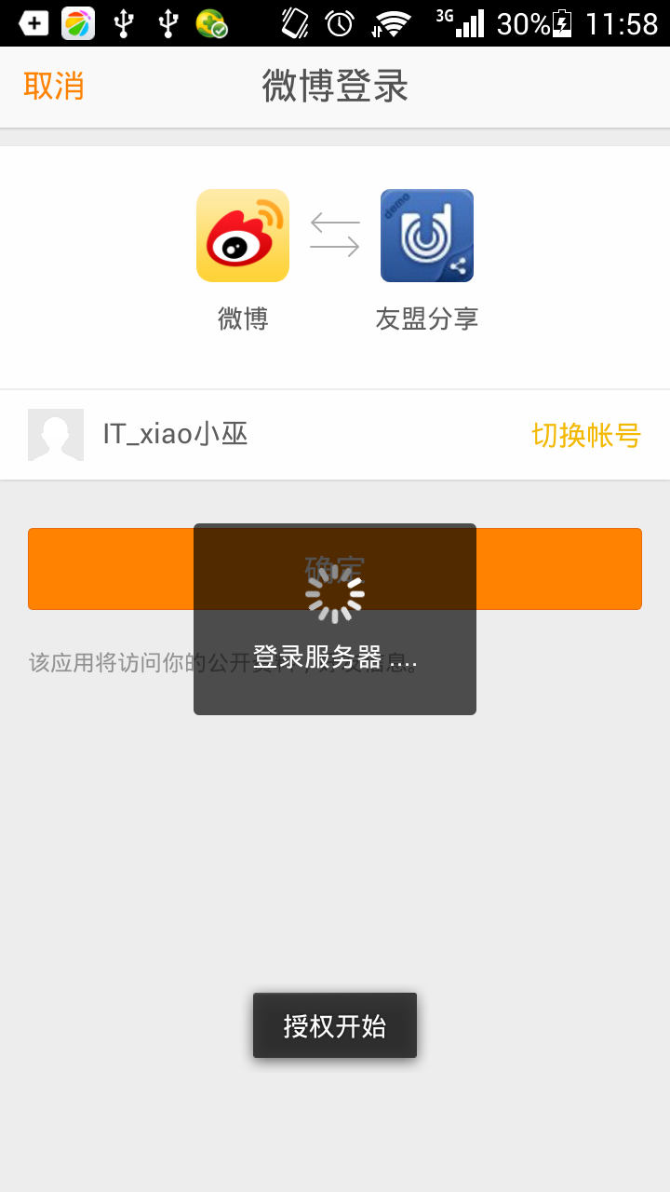
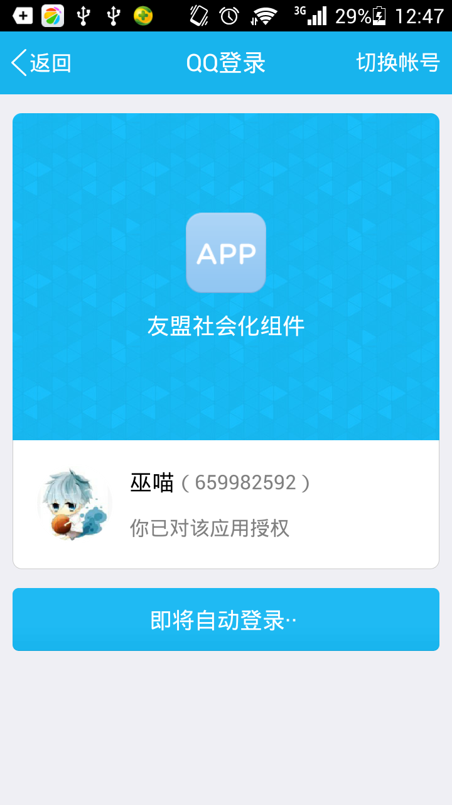
图1-1 新浪微博SSO授权
图1-2 QQ SSO授权登录

Slide 6
预告
集成极光推送SDK

Slide 7
交流&答疑
博客：http://blog.csdn.net/wwj_748
github：https://github.com/devilWwj
移动开发狂热者群：299402133
QQ：659982592

Slide 8
THANKS
本课程由 巫文杰 提供
CSDN网站：www.csdn.net
企业服务：http://ems.csdn.net/
人才服务：http://job.csdn.net/
CTO俱乐部：http://cto.csdn.net/
高校俱乐部：http://student.csdn.net/
程序员杂志：http://programmer.csdn.net/
CODE平台：https://code.csdn.net/
项目外包：http://www.csto.com/
CSDN博客：http://blog.csdn.net/
CSDN论坛：http://bbs.csdn.net/
CSDN下载：http://download.csdn.net/

